Slide 1
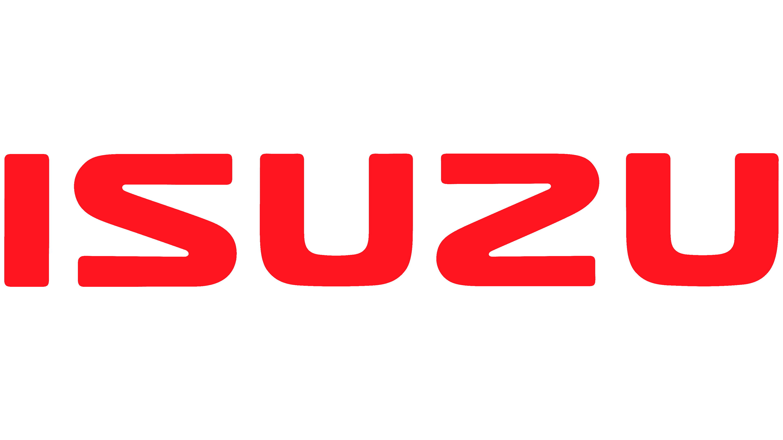
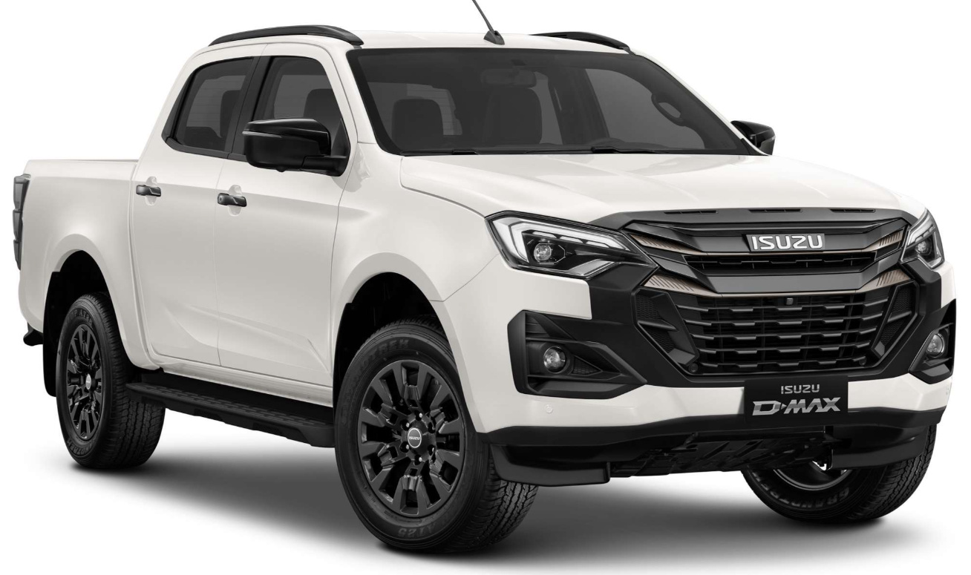
WELCOME

Slide 2
PROGRAM OF THE DAY
10.00 : Press presentation
10.30 : Briefing by the 4x4 instructors
10.40 : Start 4x4 runs
12.00 : Start roadbook
13.00 : Arrival @ Un Max de Gout, Comblain-au-Pont
15.00 : Back to Domaine Bilstain by roadbook
16.00 : End of the event

Slide 3


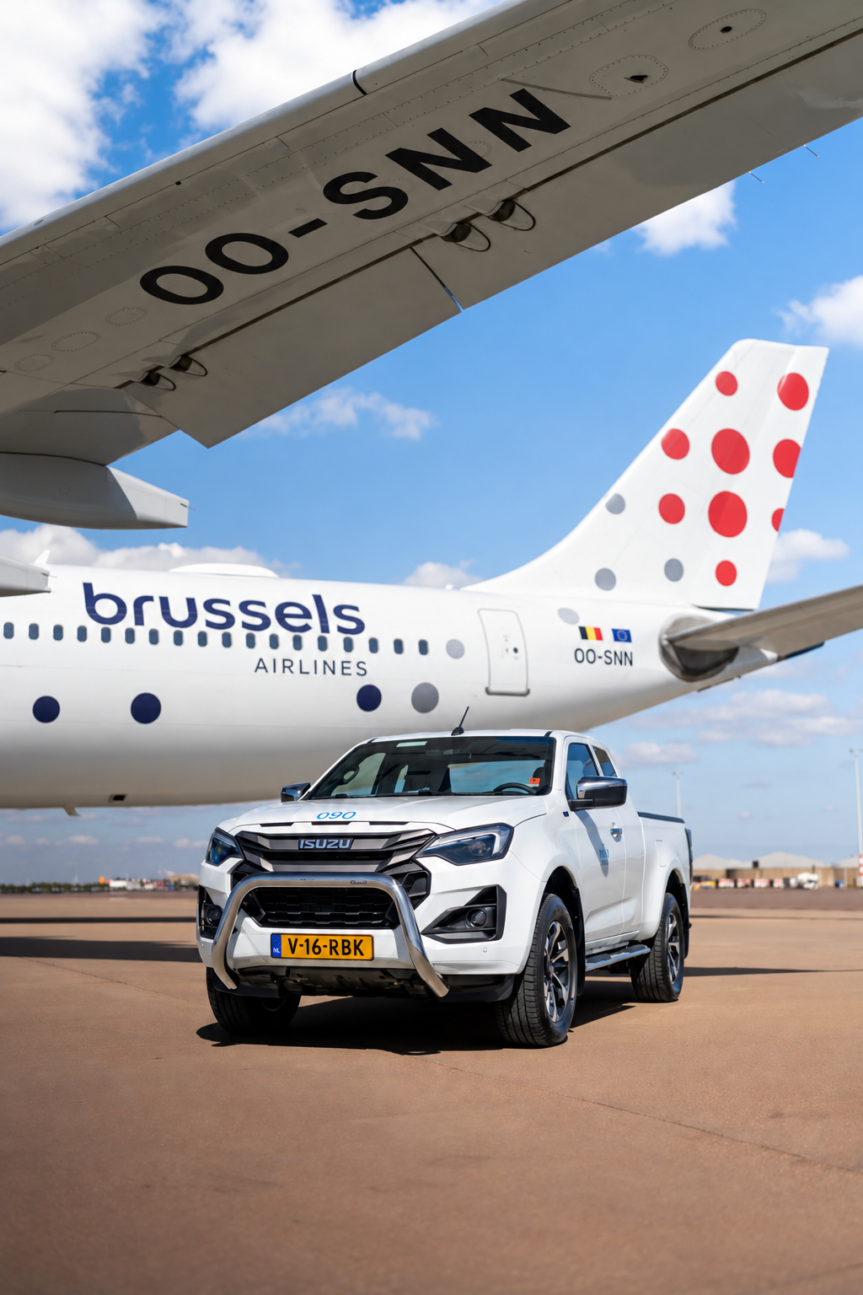
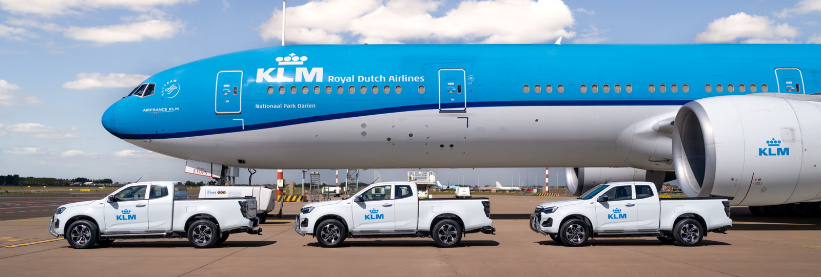
Welcome to the European launch of the new D-Max
ICE & EV
Isuzu D-Max: Pick-up versatility with truck DNA.
Lou Jedeloo
Managing Director Isuzu Western Europe
Filip Velthof
Brand Director Isuzu BeLux
ARRIVING NOW!

Slide 4
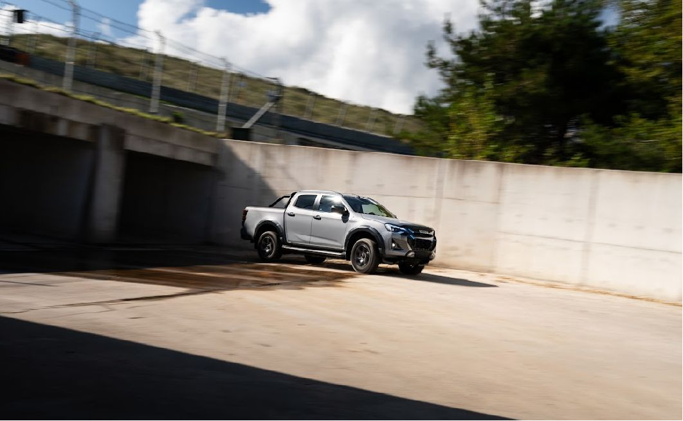
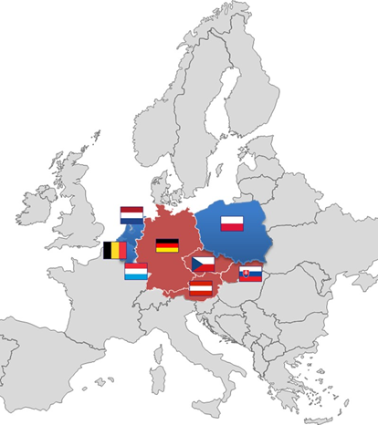


Isuzu Western Europe
Isuzu distribution in 8
European countries

Slide 5
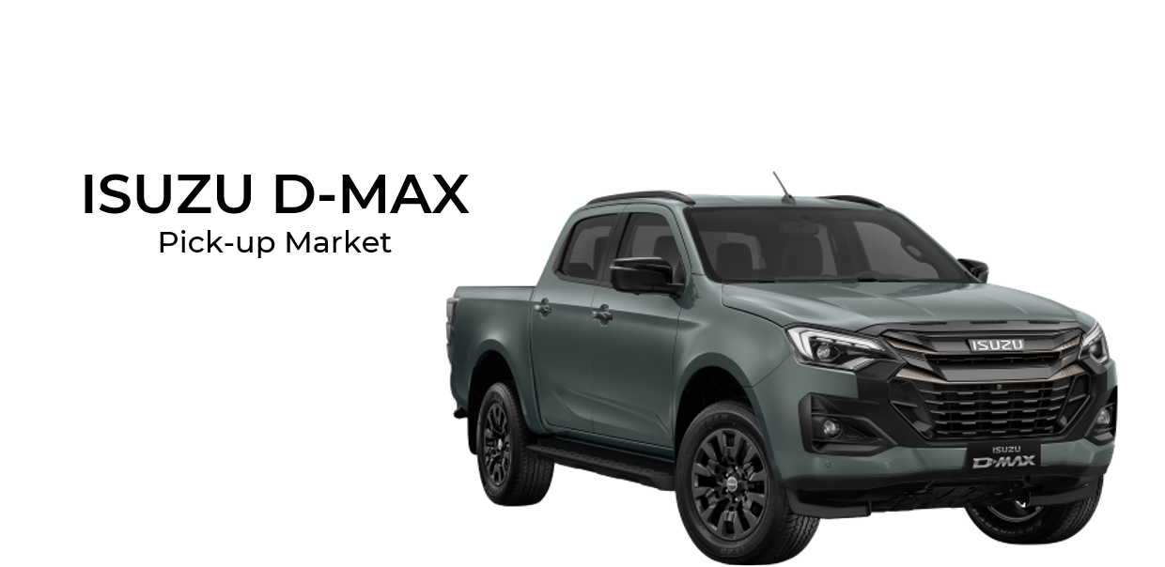

Slide 6
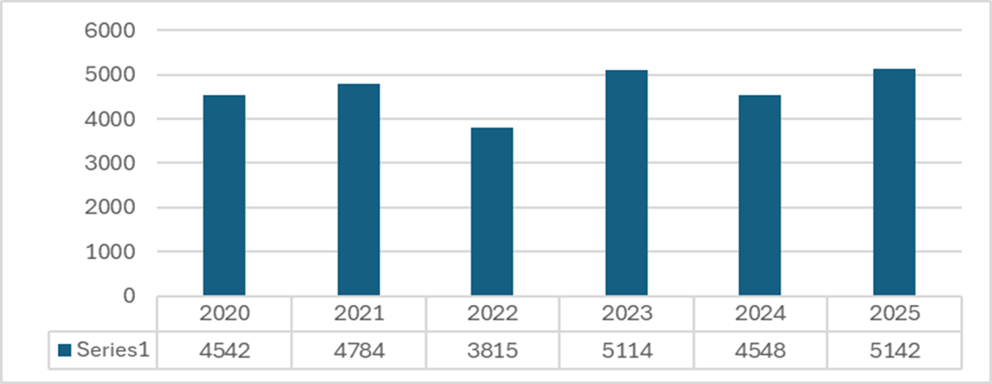
Belgian pick-up market (2020-2025) is relatively small, resilient and volatile.
Average annual market volume: 4650 registrations
Belgium remains a specific market.
2022: - Significant disruptions→supply constraints and simultaneously due to tax changes
- Impact of Covid.
2025: The market was again above 5000 registrations.

Slide 7
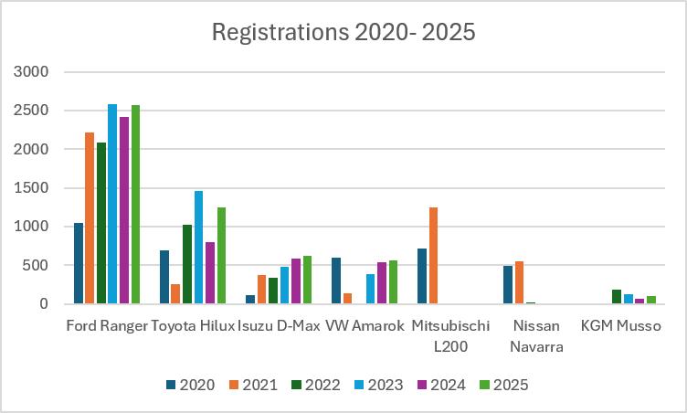
Belgian Pick-up Market Evolution (2020-2025)

Slide 8
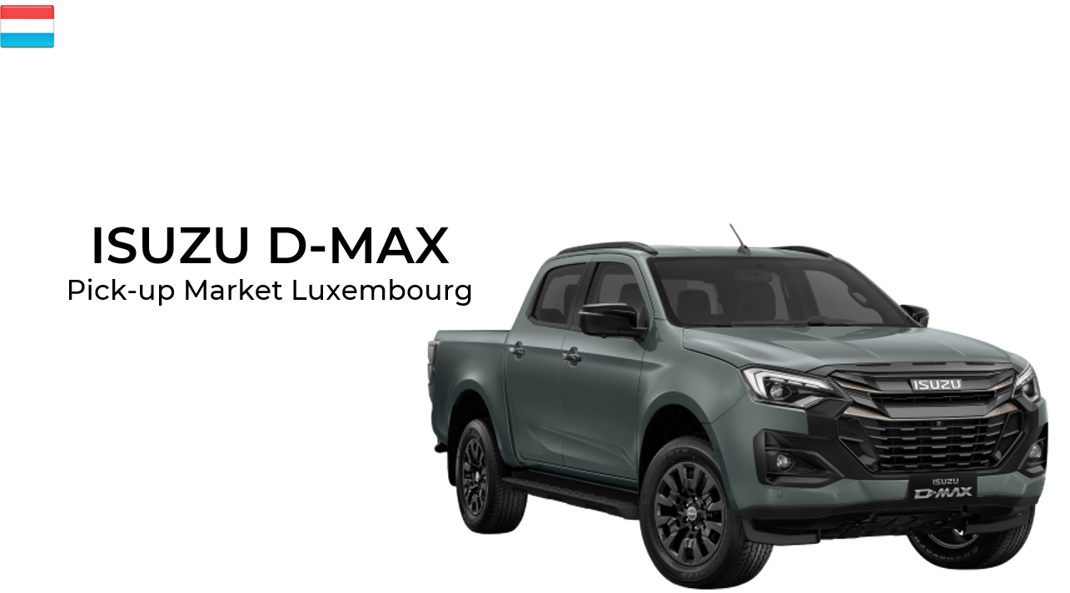

Slide 9
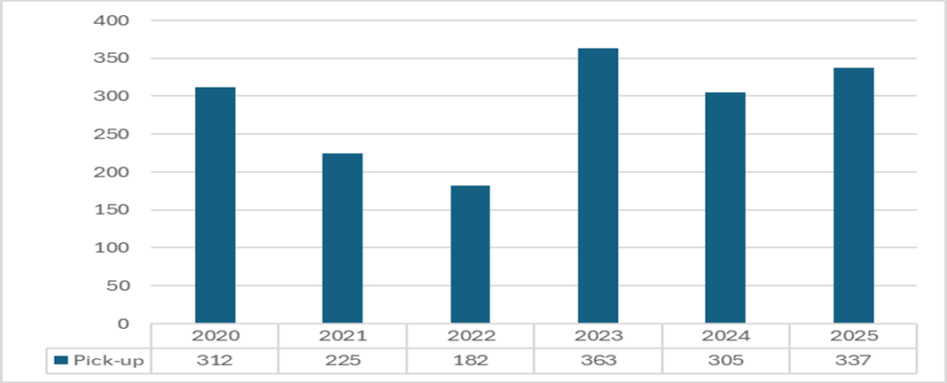
LUX Pick-up Market Evolution (2020-2025): Small market, strong opportunity.
Annual market volume around 287 registrations & market share more than 10%.

Slide 10
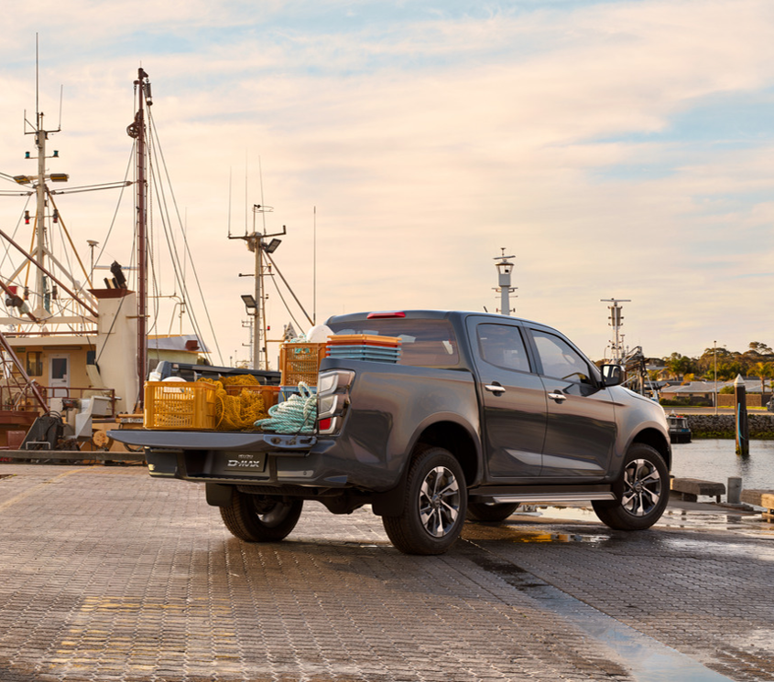
WHY ISUZU?
Professional
Tough
Reliable
Specialist

Slide 11
Our AMBITION: to become the pick-up specialist people think of first.
THE reference in the pick-up world
- Dealer network with pick-up specialists.
Increasing our brand awareness
Getting more people behind the wheel.

Slide 12
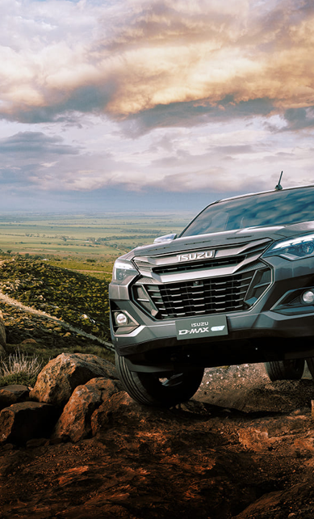
We are a niche brand.
But within our niche, we have a very clear ambition:
To be THE specialist,
since 1916 !

Slide 13
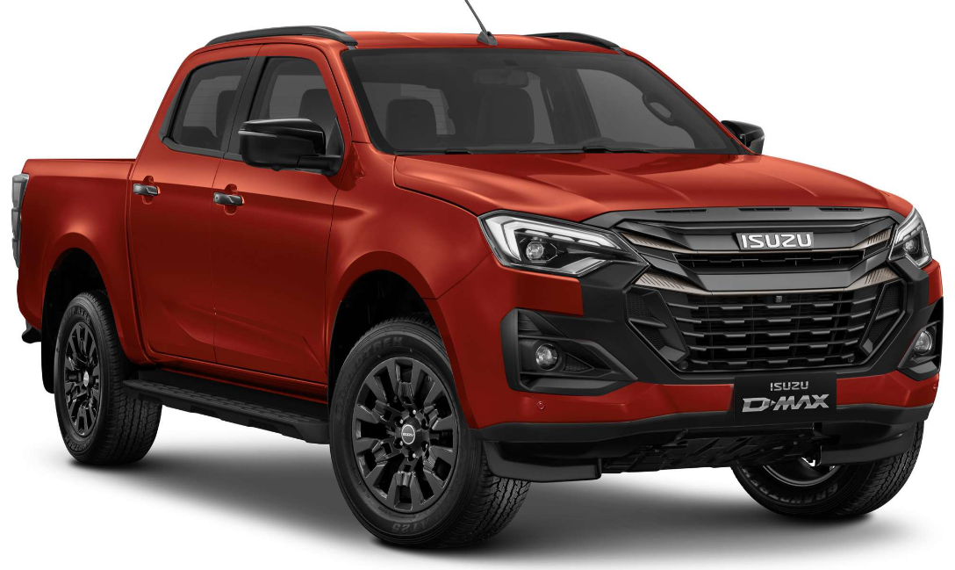
PRODUCT PRESENTATION
  PRODUCT MANAGER ISUZU BELUX
  Luc Decraemere
Notes:
J’ai le plaisir de vous présenter le produit plus en détail.

Slide 14
Contents
History
ISUZU today
Product
What makes the ISUZU D-MAX so unique?
Use of the ISUZU D-MAX

Slide 15
History

Slide 16
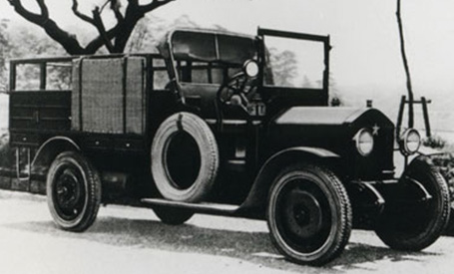
Founded in 1916 in Tokyo, Japan
1916: Tokyo Ishikawajima Shipbuilding & Engineering Co., Ltd. en Tokyo Gas en Electric Industrial Co., Ltd. are planning to build cars together.
1922: First passenger car was produced in Japan together with Wolseley Motors.
1936: Development of the first ISUZU diesel engines
1959: Launch of the first Isuzu Elf truck, still the LCV market leader in Japan.
1990: Production of the first Rodeo pick-up (later D-MAX)
2004: Start of ISUZU Benelux.
2016: 100 years ISUZU!
Notes:
Tout a commencé en 1916, lorsque deux entreprises ont décidé d’unir leurs forces pour construire des véhicules.
Puis, en 1922, la première voiture particulière a été développée en collaboration avec Wolseley Motors.

Slide 17
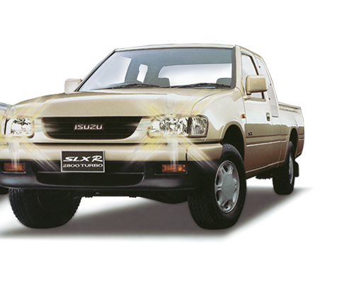
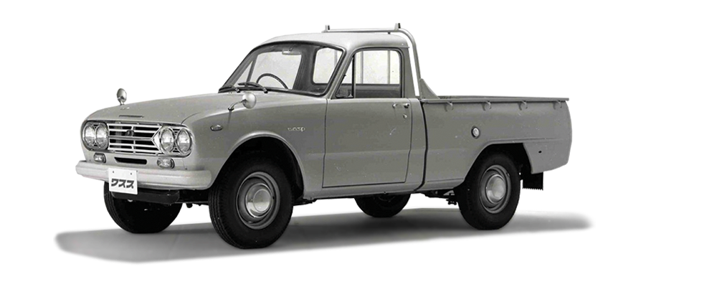
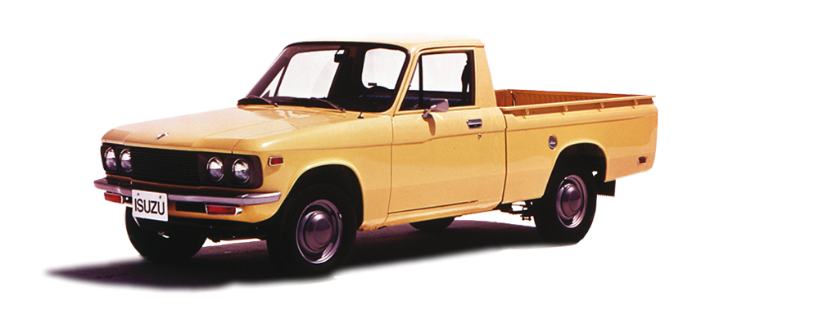
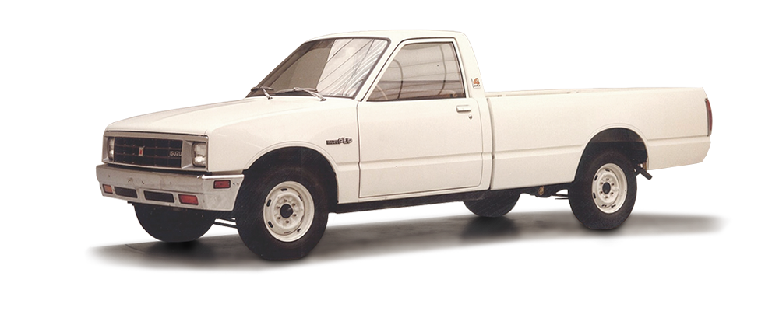
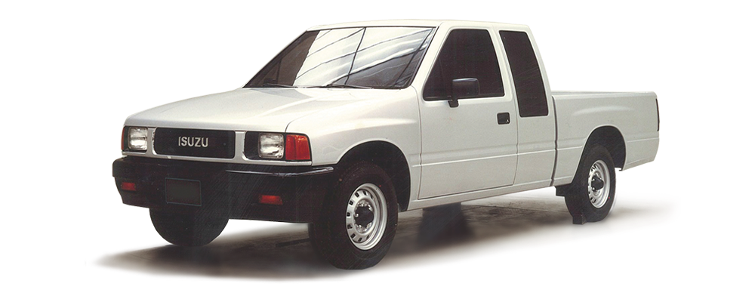
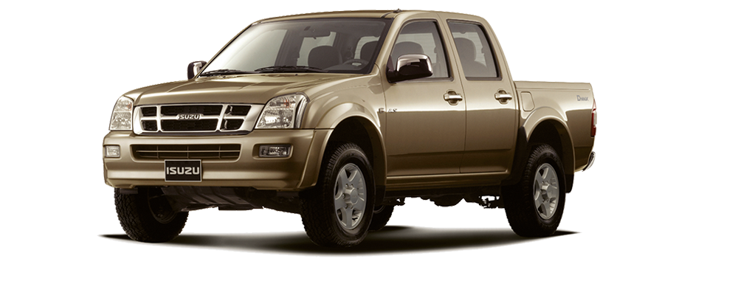
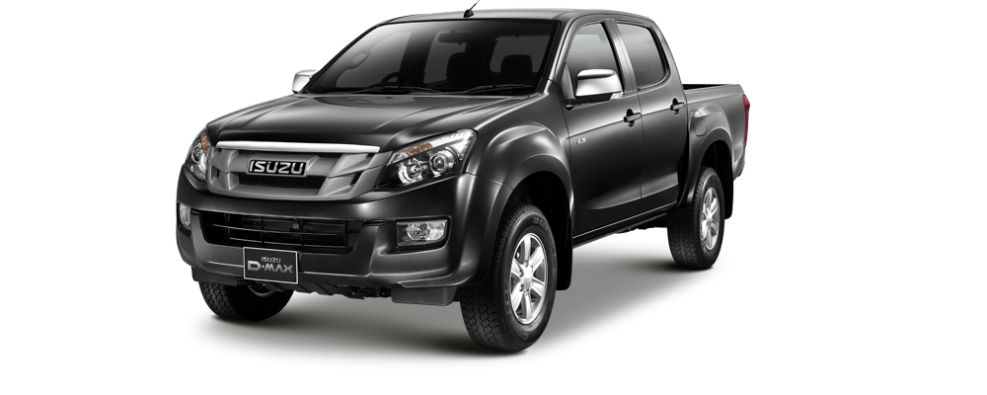
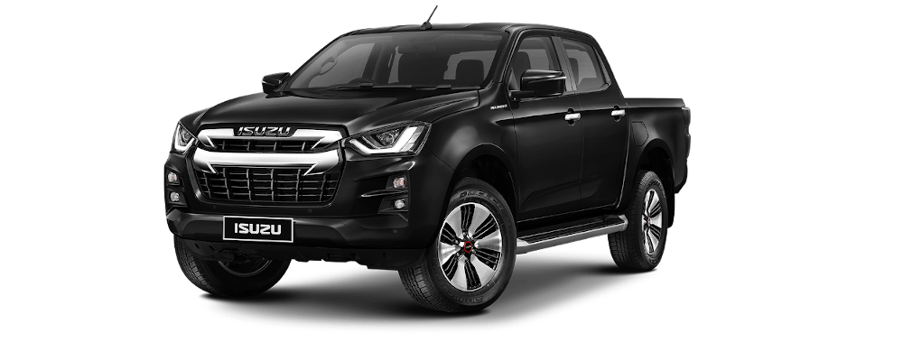
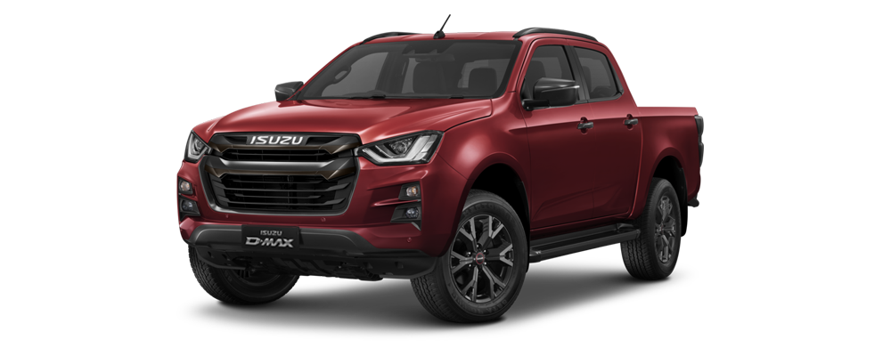
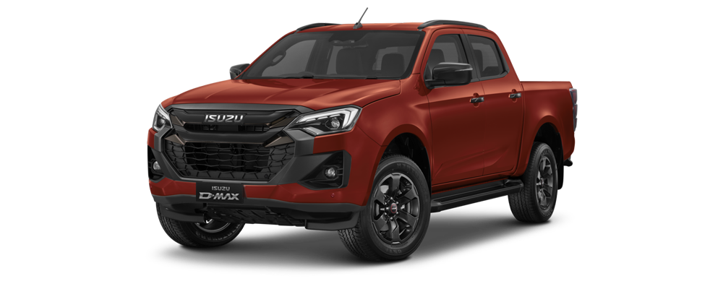
Evolution of the ISUZU pick-up
1963: WASP 1972: FASTER 1981: PUP 1987: RODEO 1996: DRAGON EYES
ISUZU D-MAX
2002 2012 2020 2022 2024
Notes:
Voici un aperçu des différentes générations de pick-up Isuzu qui se sont succédé au fil des années

Slide 18
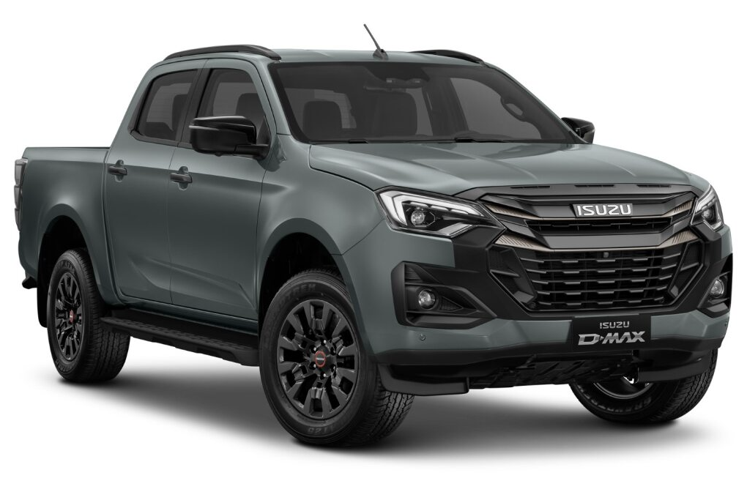
Evolution of the ISUZU pick-up
2026 – 2,2L

Slide 19
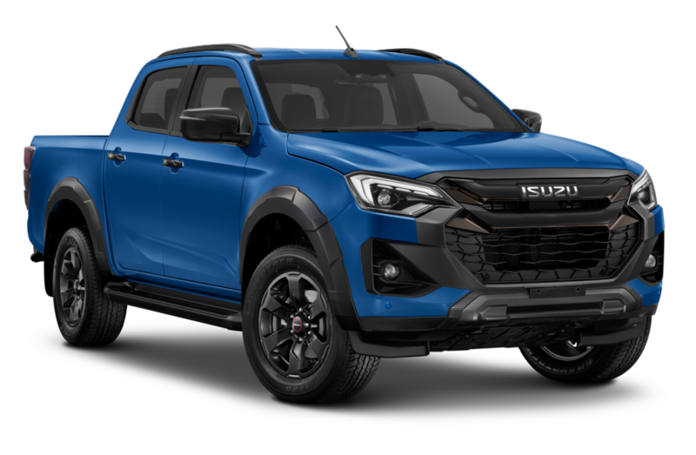
ISUZU today
World leader in diesel technology
Focus on sustainability and innovation
Oldest Japanese car manufacturer in the world
Pick-up expert
Notes:
Isuzu aujourd’hui : qui sommes-nous ?
Que représente Isuzu aujourd’hui ?
Leader mondial de la technologie diesel
Engagé dans la durabilité et l’innovation
Le plus ancien constructeur automobile japonais
Expert du pick-up

Slide 20
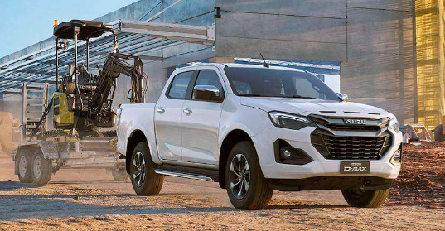
PRODUCT
ISUZU D-MAX
2.2L
MY26

Slide 21
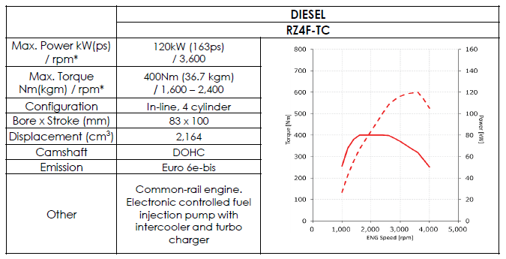
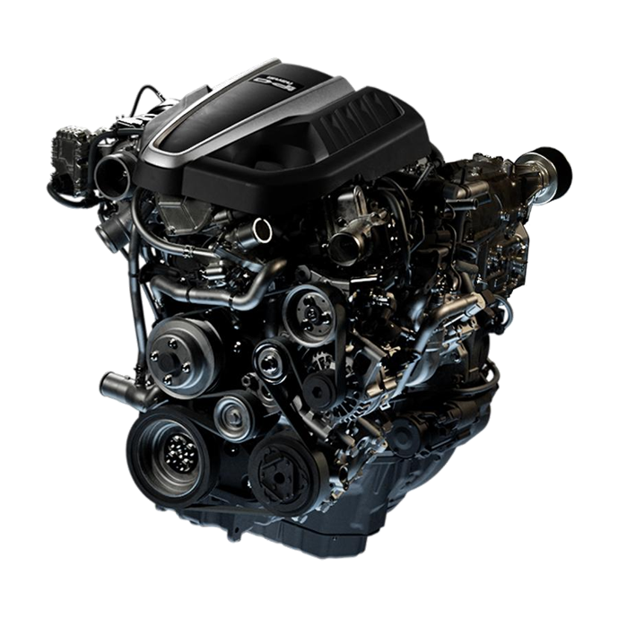
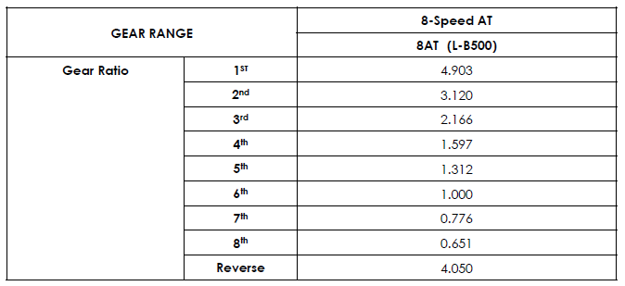
MY26 New 2.2l engine & automatic transmission AT8
+40Nm
Combined CO₂ WLTP
Double Cab aut = 236 gr/km
Notes:
La ligne pointillée représente la puissance.
La ligne continue représente le couple
Pourquoi Isuzu est-il passé de 1,9 à 2,2 litres ?
Grâce au Model Based Development (MBD), Isuzu a simulé différentes cylindrées en analysant à la fois la consommation / les émissions de CO₂ et les performances.
➡️ Selon Isuzu, le 2,2 litres offre le meilleur équilibre entre efficacité énergétique et capacité de traction.
➡️ Le 2.2 affiche également de meilleures performances que l’ancien 1.9, aussi bien au niveau de la mer qu’en altitude.

Slide 22
MY26 New 2.2L Engine
Developed around 4 key objectives:
  - More torque
  Improved response at low engine speeds
  Lower fuel consumption
  Maintain proven durability
Notes:
Waarom ging Isuzu van 1.9 naar 2.2 liter?
Isuzu heeft via Model Based Development (MBD) verschillende cilinderinhouden gesimuleerd en daarbij zowel CO₂/verbruik als prestaties bekeken. Uit die analyse bleek 2,2 liter volgens Isuzu de beste balans te bieden tussen brandstofefficiëntie en trekkracht. Zowel op zeeniveau als op hoogte presteerde de 2.2 beter dan de vroegere 1.9.
Développé autour de 4 objectifs clés:
Couple supérieur
Plus réactif à bas régime
Consommation réduite
Durabilité éprouvée

Slide 23
MY26 New 2.2L Engine
Faster boost. Stronger low-RPM response.
NEW VARIABLE GEOMETRY TURBOCHARGER (VGS)​
Adjustable vanes optimise exhaust-gas flow at low engine speeds,
helping the turbocharger build boost more quickly.​
LOW RPM
Engine speed
FAST VGS RESPONSE
Vanes react
FASTER BOOST
Turbo buids pressure
MORE AIR
Intake
MORE LOW RPM TORQUE
Notes:
Montée en pression plus rapide. Meilleure réponse à bas régime.
NOUVEAU TURBOCOMPRESSEUR À GÉOMÉTRIE VARIABLE (VGS)
Les aubes réglables optimisent le flux des gaz d’échappement à bas régime, permettant au turbocompresseur de monter plus rapidement en pression.
Le moteur offre ainsi nettement plus de puissance dès le démarrage, sans que le conducteur doive d’abord monter, par exemple, jusqu’à 2 000 tr/min. C’est d’ailleurs l’un des principaux arguments de vente de ce moteur.
Daardoor voelt de motor bij het vertrekken merkbaar krachtiger zonder dat de bestuurder eerst naar bijvoorbeeld 2.000 t/min moet gaan.
Dat is eigenlijk één van de belangrijkste verkoopargumenten van deze motor.
1.9 RZ4E gaspedaal → toerental stijgt → turbo bouwt druk op → maximum trekkracht
2.2 RZ4F gaspedaal → bij circa 1.000 t/min al veel koppel → turbo reageert snel → krachtige maar gecontroleerde acceleratieVoor professioneel gebruik geeft dat een veel sterker "workhorse"-gevoel.

Slide 24


MY26 New 2.2L Engine
Cleaner combustion. Quieter diesel operation.​
Result :
OPTIMISED INJECTION CONTROL
Multiple small injections +
Adaptive self- correction
More precise combustion
REVISED COMBUSTION CHAMBER
Larger chamber opening +
revised piston lip
Better fuel-air mixing
BETTER COMBUSTION
MORE EFFICIENT BURN
LOWER EMISSIONS
CLEANER EXHAUST
LESS DIESEL NOISE
IMPROVED REFINEMENT
Notes:
Une combustion plus propre. Un moteur diesel plus silencieux.
CHAMBRE DE COMBUSTION REDESSINÉE
Ouverture de chambre plus grande + bord du piston redessiné
Meilleur mélange air-carburant
CONTRÔLE DE L’INJECTION OPTIMISÉ
Multiples petites injections + auto-correction adaptative
Combustion plus précise

Slide 25
MY26 New 2.2L Engine
  The new engine features a smarter cooling system:
  reduction of internal friction
→ more uniform temperature
→ less cylinder distortion
→ less friction between piston and cylinder wall
This benefits both durability and efficiency.
Notes:
Un détail technique particulièrement intéressant se trouve dans le bloc moteur.
Isuzu a développé une nouvelle chemise d’eau (water jacket), relativement peu profonde, autour des cylindres.
Cette conception permet une répartition plus uniforme de la température sur les parois des cylindres.
La température au niveau du premier segment de piston a ainsi pu être réduite d’environ 30 °C par rapport au moteur RZ4E.
Een bijzonder interessant technisch detail zit in het motorblok.
Isuzu ontwierp een nieuwe, relatief ondiepe water jacket rond de cilinders. Daardoor wordt de temperatuur van de cilinderwand gelijkmatiger verdeeld. De temperatuur rond de eerste zuigerveer kon volgens Isuzu ongeveer 30 °C worden verlaagd tegenover de RZ4E.

Slide 26
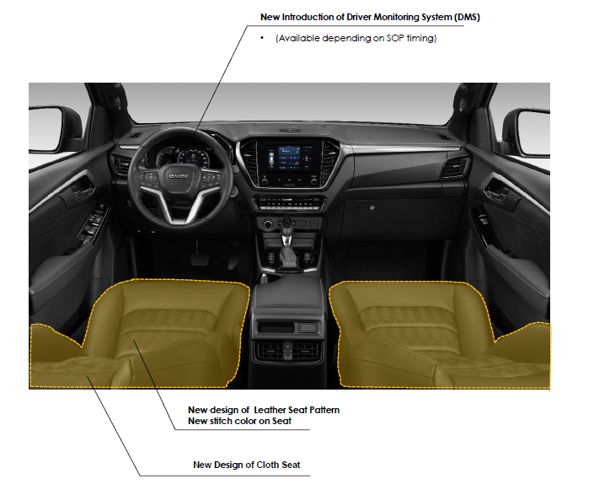
MY26 Interieur updates

Slide 27
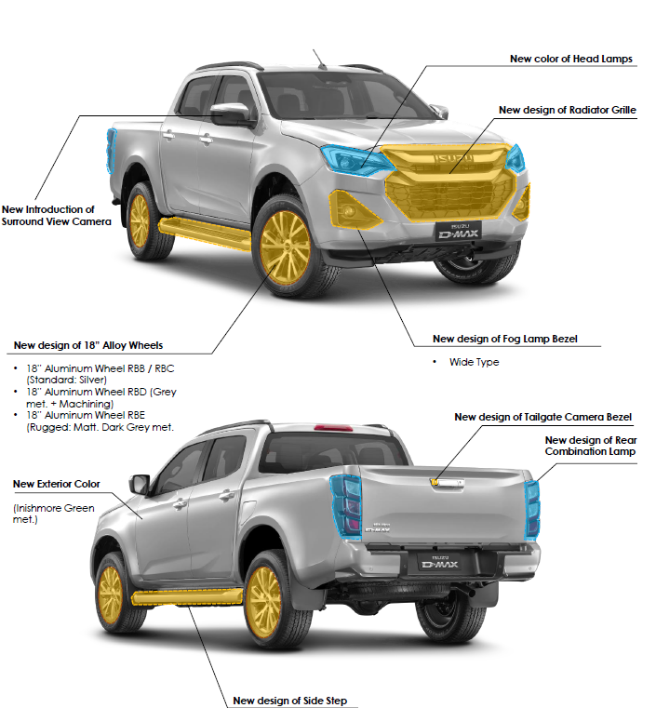
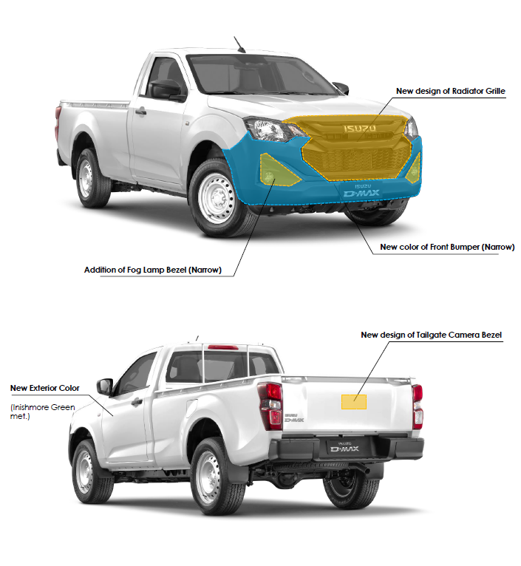
MY26 Design updates

Slide 28
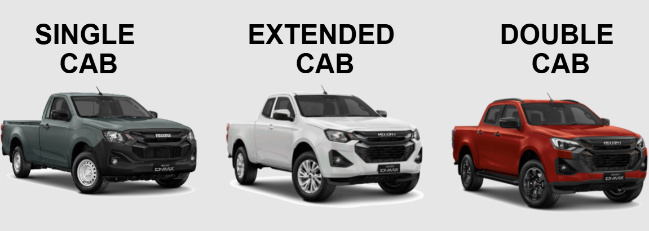
Cab configurations
L LS/LSX/LSE L/LS/LSX/LSE
2WD/4WD 4WD 4WD
MT & AT AT AT
Notes:
L double cab ook in MT

Slide 29
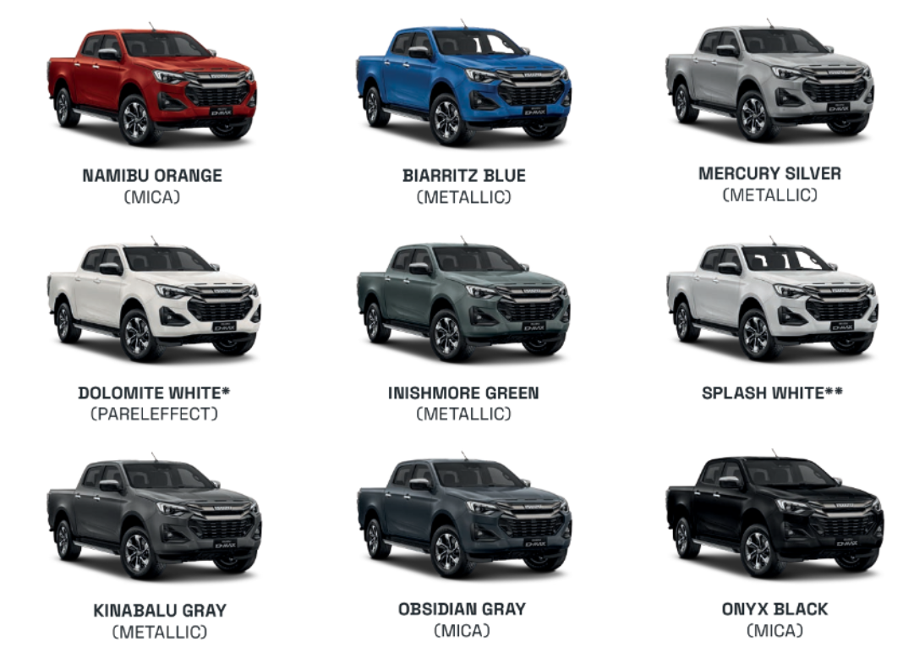
MY26 color line-up
D-MAX
2.2L

Slide 30
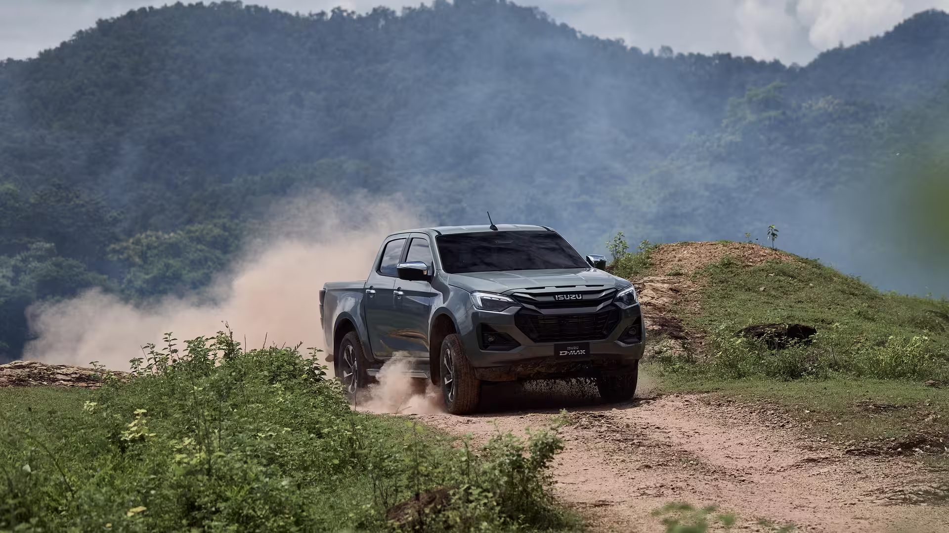
What makes the ISUZU D-MAX so unique?

Slide 31
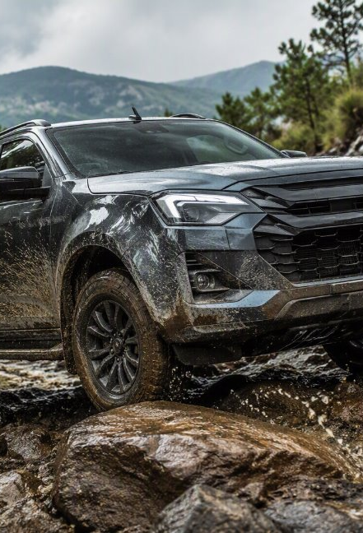
A genuine workhorse. Built for business
Capability first, lifestyle second.​
The D-Max is engineered as a commercial vehicle
for intensive professional use.​
  3.5t >1t 3
Towing capacity Payload Cab configurations
USP : Maximum functionality without compromising
reliability.​

Slide 32
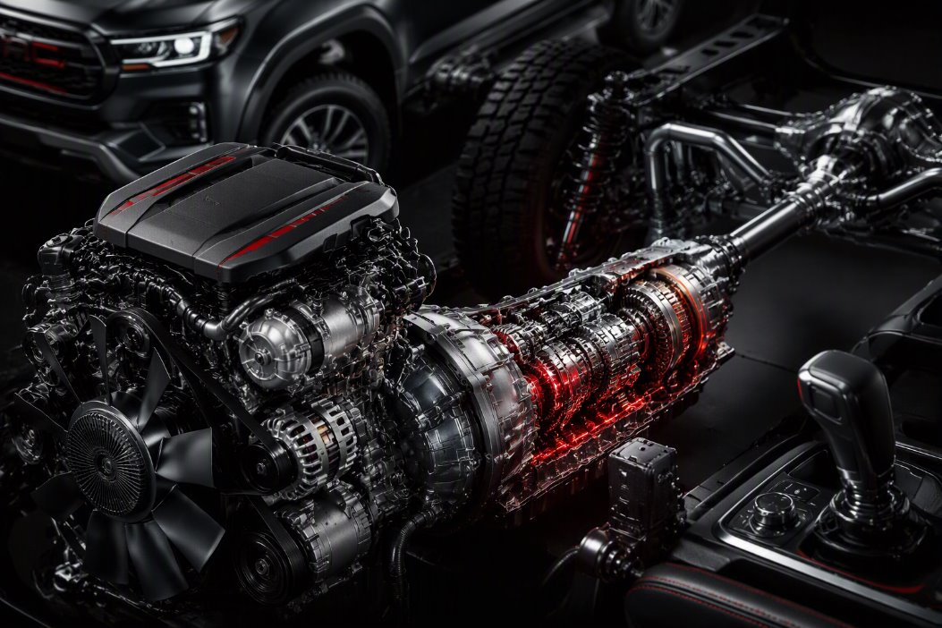
More torque. Better driveability.
New 2.2L MaxForce turbo-diesel​
  163 hp 400Nm 8-speed
120kW from 1.600 rpm automatic
Stronger low-end pulling power for towing,
off-road driving and daily professional use.​
USP : More usable torque with efficient
fuel consumption.

Slide 33
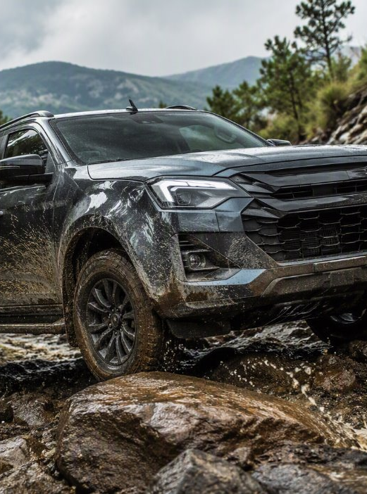
Capability where the road ends​
  Serious off-road hardware,
  straight from the factory.​
    Shift-on-the-fly 4WD system
  Low-range gearbox
  Rear differential lock
  Rough Terrain Mode
  High ground clearance
USP : Genuine off-road ability without
modifications.​

Slide 34

Built to last. Equipped to protect.​
Commercial-vehicle durability
meets modern safety.​​
  PROVEN RELIABILITY SAFETY
  Powertrain engineered AEB & ACC​
  for long-term durability​ Lane support &
  5-year warranty​ trailer sway control
  360° camera
  5-star Euro NCAP​
USP: Lower ownership risk, with
passenger-car safety technology.

Slide 35
The business case for D-Max.​​
Workhorse capability. Modern
comfort. Smart value.​
✓ Heavy-duty capability​
✓ Proven reliability​
✓ Lower operating-cost focus​
✓ Premium equipment without a premium-brand price​
CORE USP :
A genuine work pick-up combining reliability, towing capability and cost efficiency.​

Slide 36
Sustainable
4x4
Safety
Towing power
Quality
Japanese
Off-road
Adventure
Commercial vehicle
Tough
Practical
Robustness
Workhorse
Power
Performance
Robustness
Payload capacity
Reliable
Functionality
Heavy-duty
Diesel engines
Notes:
Agriculture
Horticulture
Construction sector
Small business owners
(Private customers) → Difficult due to taxations.
Horses, boats, dogs, …

Slide 37
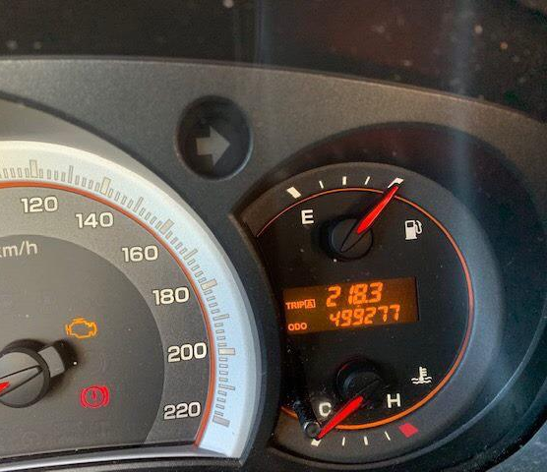
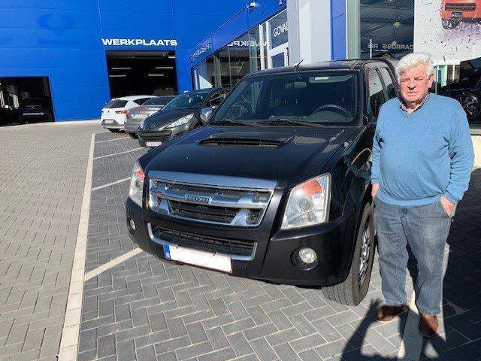

Slide 38
Use of the ISUZU D-MAX
Towing trailers (3.5 tons)
Work equipment in the cargo bed
4x4 on construction sites/ meadows/ farmland
Family car in the weekend

Slide 39
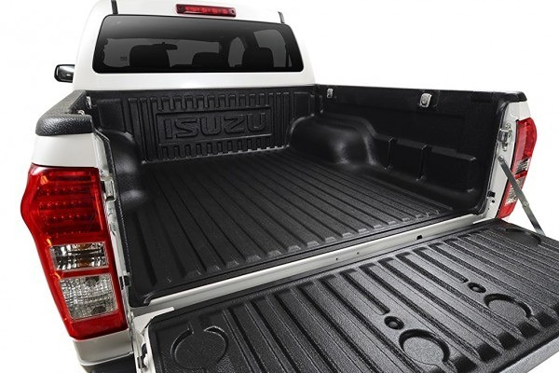
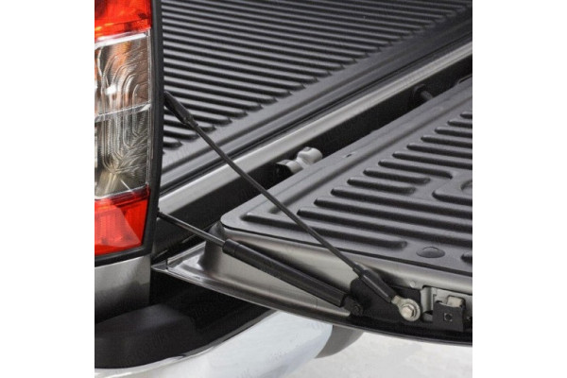
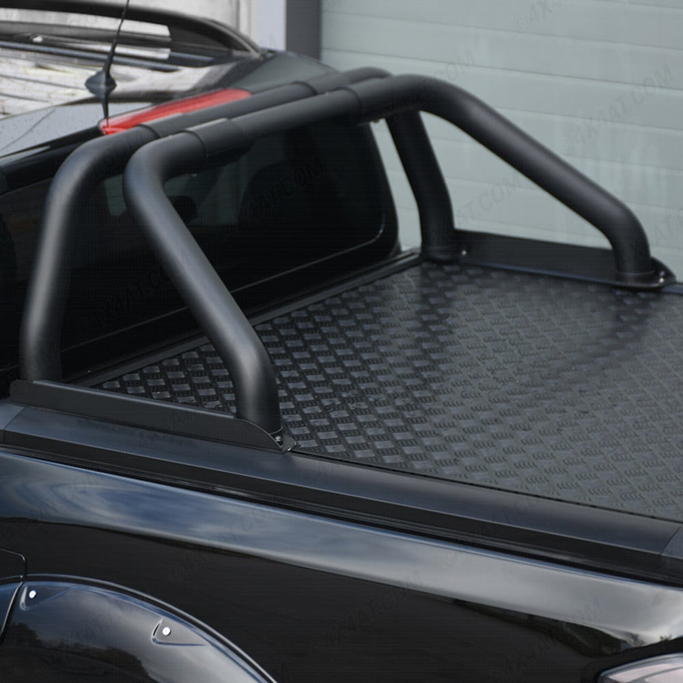
Personalize your own ISUZU D-MAX
Bedliner Soft close system tailgate Roll bar

Slide 40
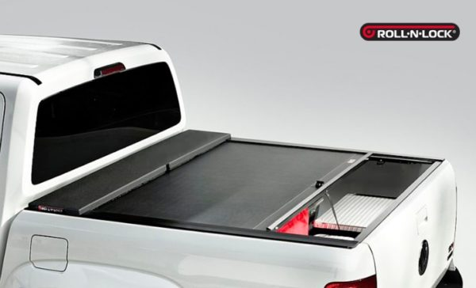
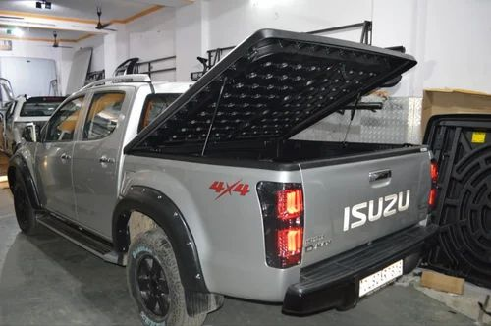
Personalize your own ISUZU D-MAX
Roll covers Tonneau covers

Slide 41
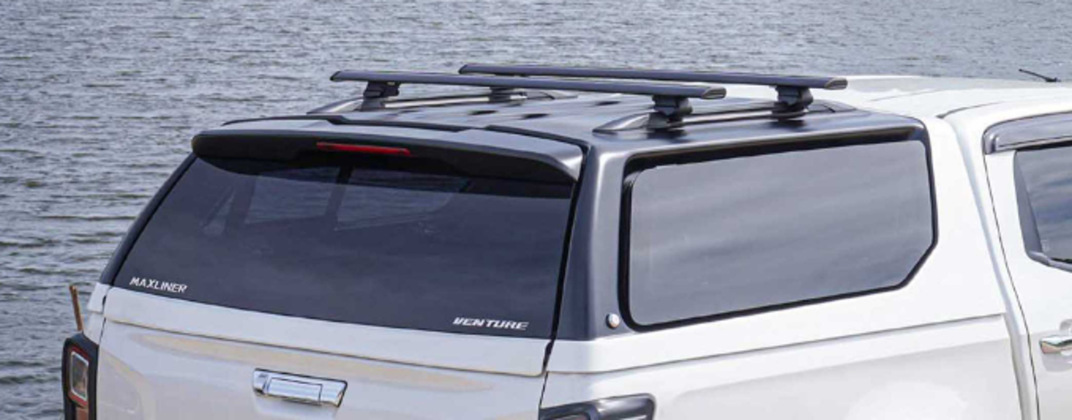
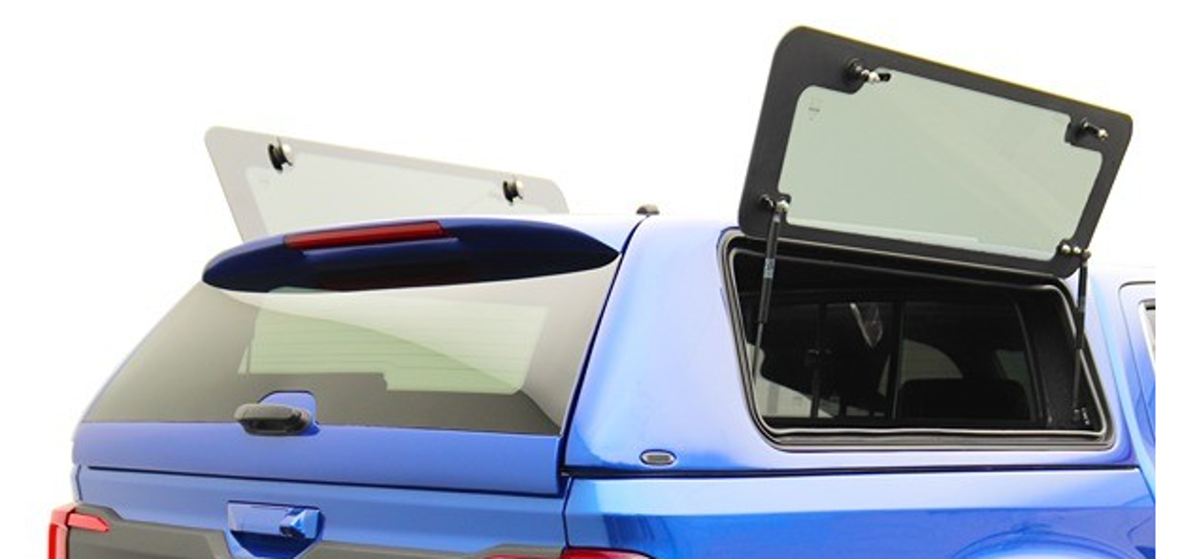
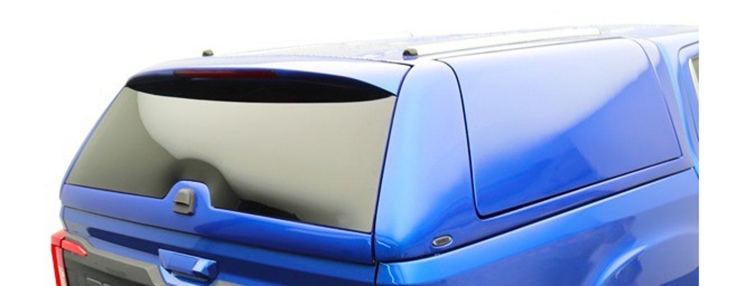
Personalize your own ISUZU D-MAX

Slide 42


Thank you for your attention.

